Slide 1
SỞ Y TẾ TP HỒ CHÍ MINH
BỆNH VIỆN RĂNG HÀM MẶT
Phòng Chỉ Đạo Tuyến

Slide 2
CHĂM SÓC SỨC KHỎE RĂNG MIỆNG BAN ĐẦU

Slide 3
01
Giới thiệu
02
Bệnh lý thường gặp
Cấu trúc của răng và mô nha chu
Thời gian mọc răng
Bệnh sâu răng
Bệnh nha chu
03
Nha học đường
04
Số liệu báo cáo Đề án 5628
Nội dung

Slide 4
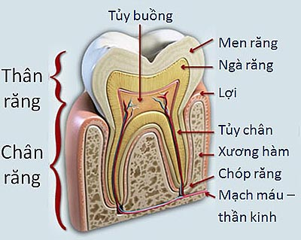
CẤU TRÚC CỦA RĂNG VÀ MÔ NHA CHU

Slide 5
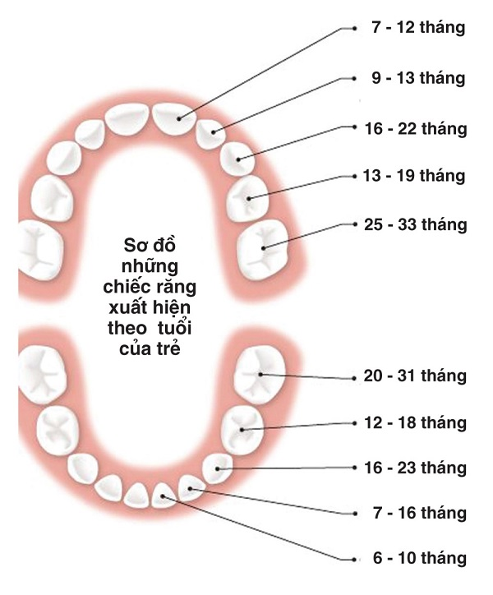
THỜI GIAN MỌC RĂNG
BỘ RĂNG SỮA
Số lượng: 20 chiếc
- Hàm trên: 10 chiếc
- Hàm dưới: 10 chiếc
Thời gian mọc: từ 6 tháng - 33 tháng

Slide 6
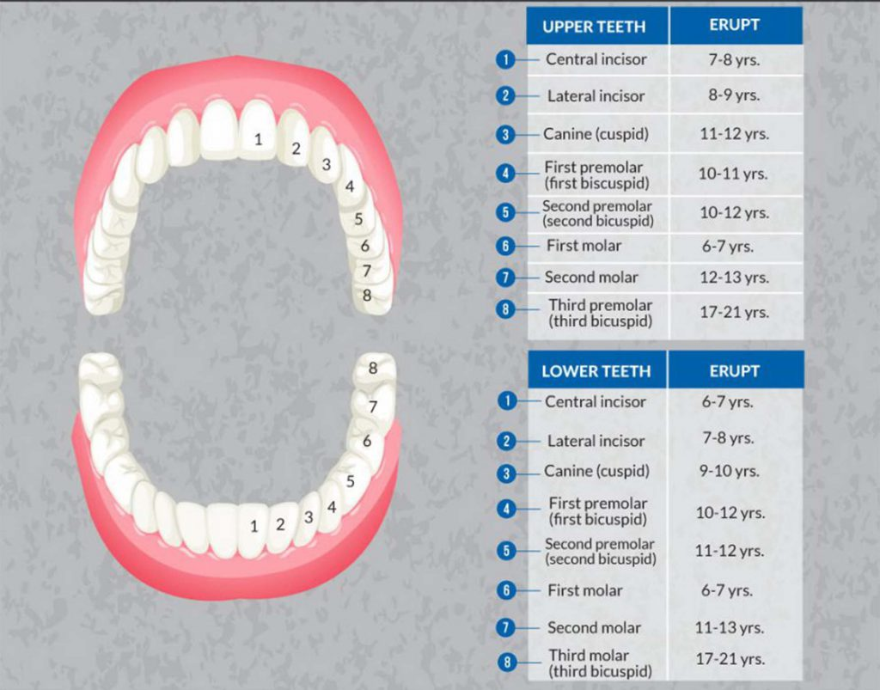
THỜI GIAN MỌC RĂNG
BỘ RĂNG VĨNH VIỄN
Số lượng: 32 chiếc
- Hàm trên: 16 chiếc
- Hàm dưới: 16 chiếc
Thời gian mọc: từ 6 tuổi – 25 tuổi

Slide 7
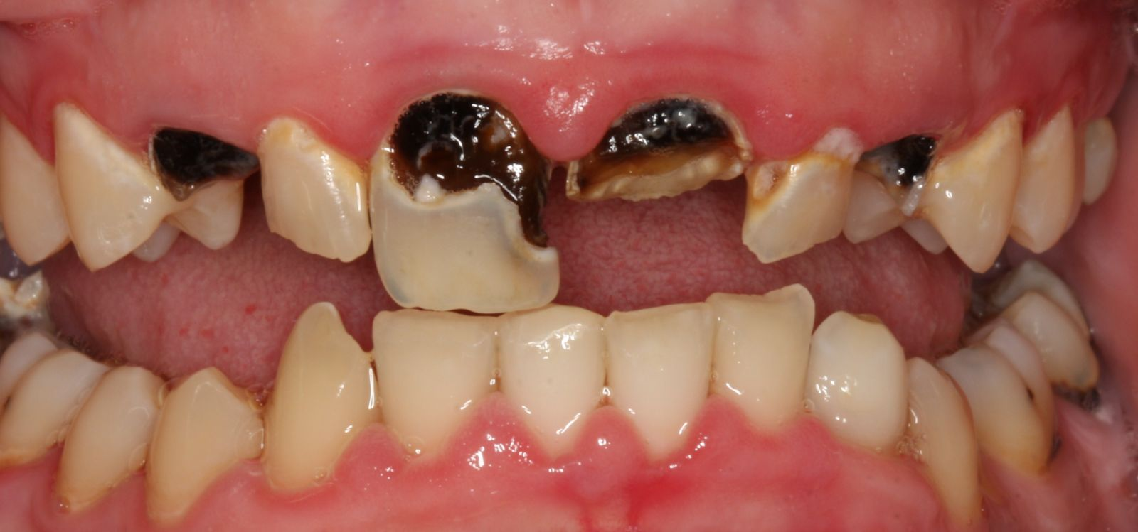
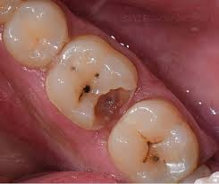
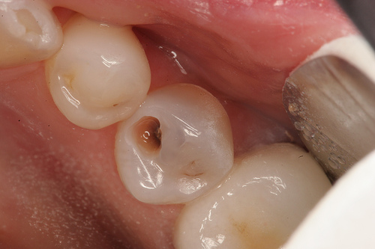
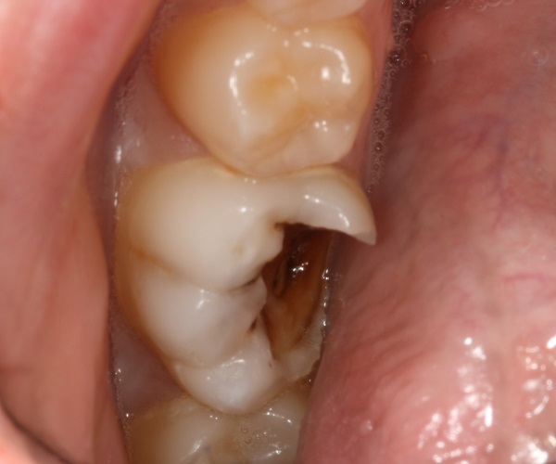
BỆNH SÂU RĂNG

Slide 8

BỆNH SÂU RĂNG
Bệnh sâu răng:
Sâu răng là một bệnh đa yếu tố xảy do sự biến đổi sinh thái ở màng sinh học quanh răng, biểu hiện bởi sự hòa tan và phá hủy mô cứng của răng.

Slide 9
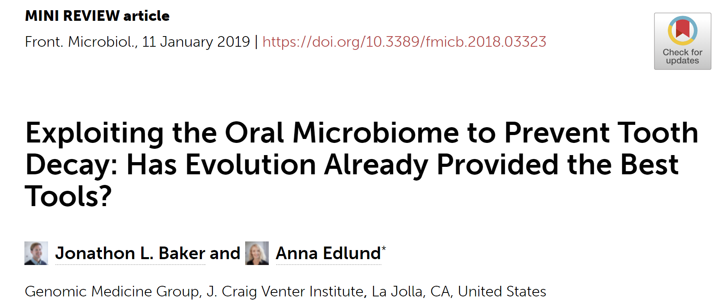
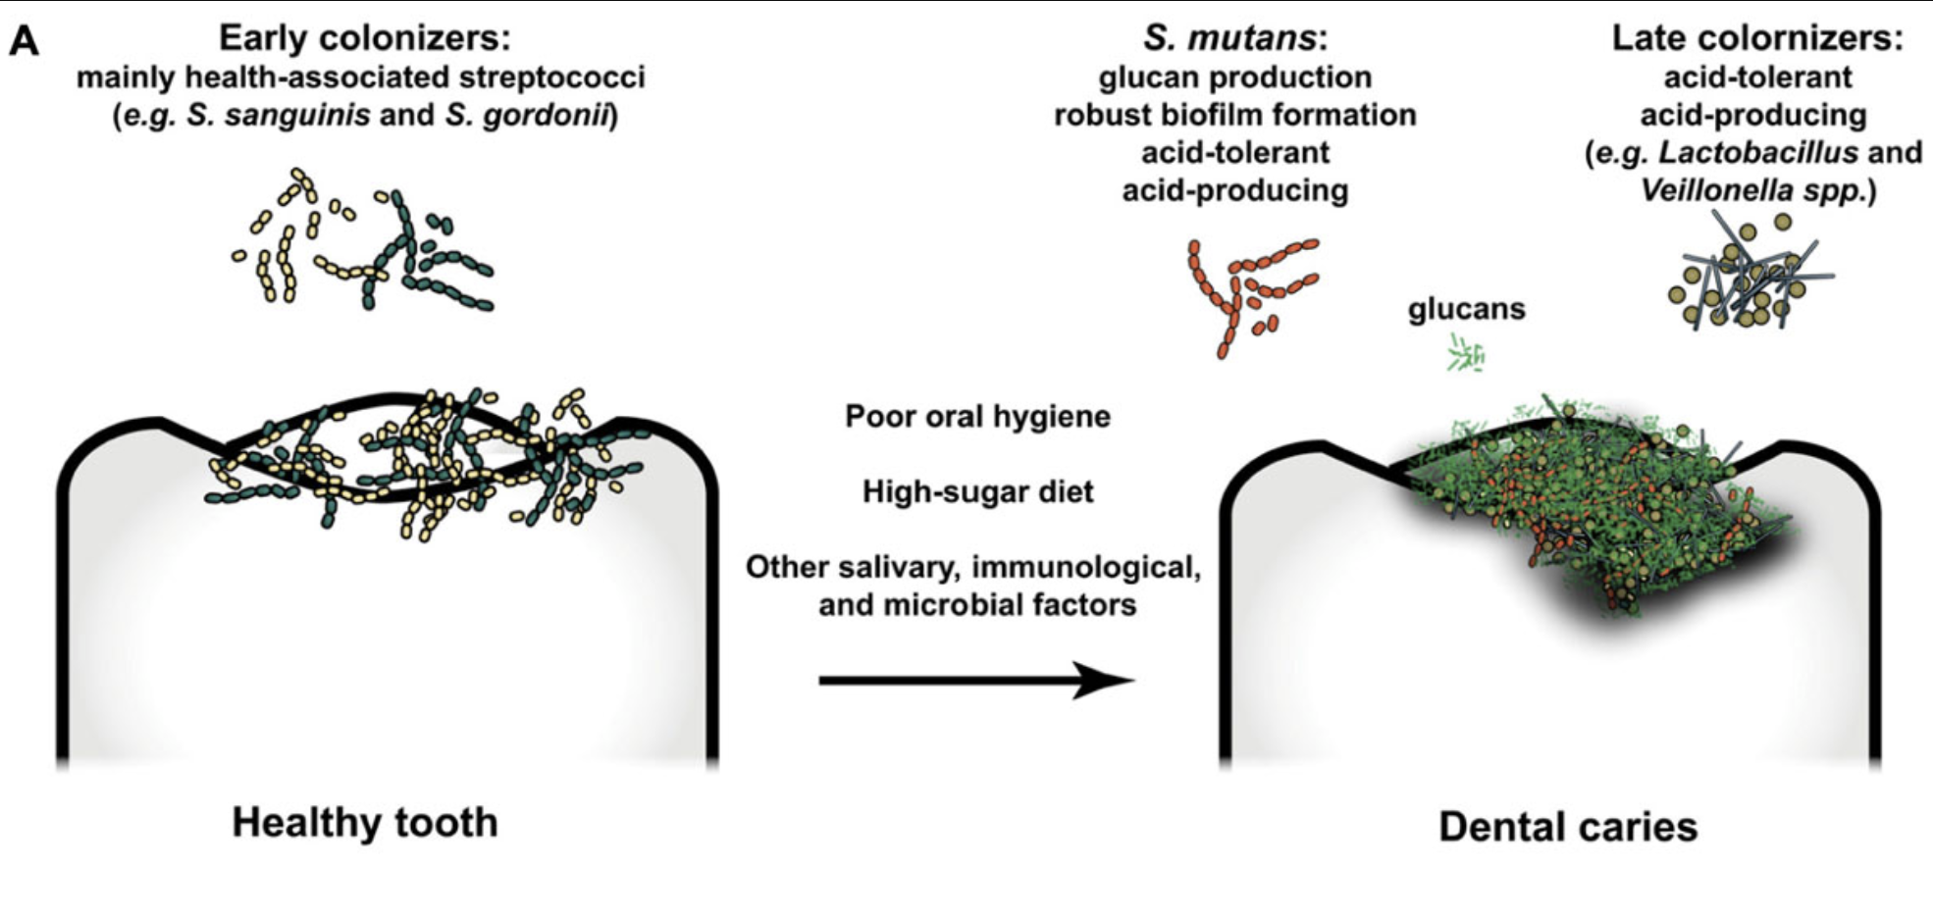
BỆNH SÂU RĂNG
Nguyên nhân: Tương tự sâu răng ở người lớn.
Nguy cơ riêng ở trẻ nhỏ:
  Hệ vi sinh vật và cơ chế bảo vệ đang phát triển.
  Bề mặt răng mới mọc có các khiếm khuyết.
  Chế độ ăn và khả năng vệ sinh răng miệng.
Notes:
Thông thường, các vi khuẩn cư trú sớm nhất trên bề mặt răng là các liên cầu trùng, chẳng hạn như Streptococcus mitis, Streptococcus sanguinis, Streptococcus gordonii, và các đơn vị phân loại có liên quan chặt chẽ khác. Với việc tiêu thụ thường xuyên carbohydrate, đặc biệt là khi thiếu vệ sinh răng miệng, điều này cho phép phát triển các đặc tính nổi lên của mảng bám răng, chẳng hạn như môi trường vi mô có tính axit do quá trình lên men carbohydrate. Thông thường, nước bọt trong miệng có đủ khả năng đệm để trung hòa các axit hữu cơ được tạo ra bởi quá trình trao đổi chất của vi khuẩn và sửa chữa men răng bị hư hỏng do axit. Tuy nhiên, sự gia tăng độ dày và mật độ của mảng bám giàu exopolysaccharide ngăn cản sự khuếch tán của nước bọt vào màng sinh học và sự khuếch tán của axit ra khỏi màng sinh học. Các chủng vi khuẩn ban đầu tương đối không thích nghi tốt với các điều kiện có tính axit, cho phép làm giàu thêm các đơn vị phân loại chịu axit (axituric) như Streptococcus mutans, Veillonella spp, Lactobacillus spp. Điều này dẫn đến tỷ lệ (khử khoáng) của men răng sẽ vượt qua quá trình sửa chữa (tái khoáng), dẫn đến bệnh lý lâm sàng.

Slide 10
BỆNH SÂU RĂNG
Thức ăn
Răng
Vi khuẩn
Sâu răng
Thời gian

Slide 11
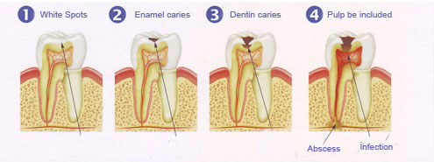
DIỄN TIẾN BỆNH SÂU RĂNG

Slide 12
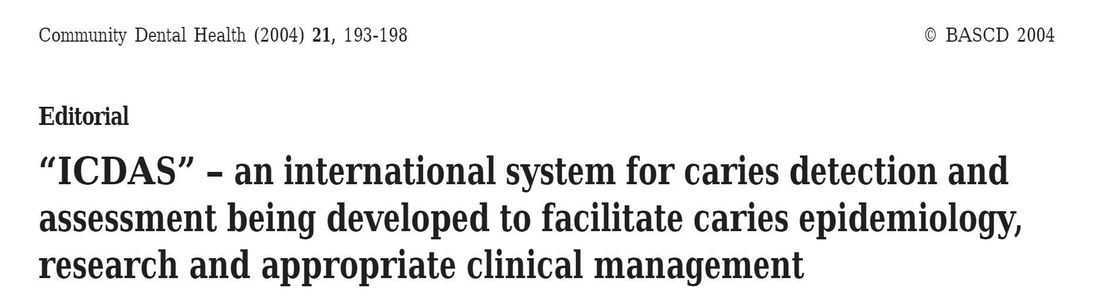
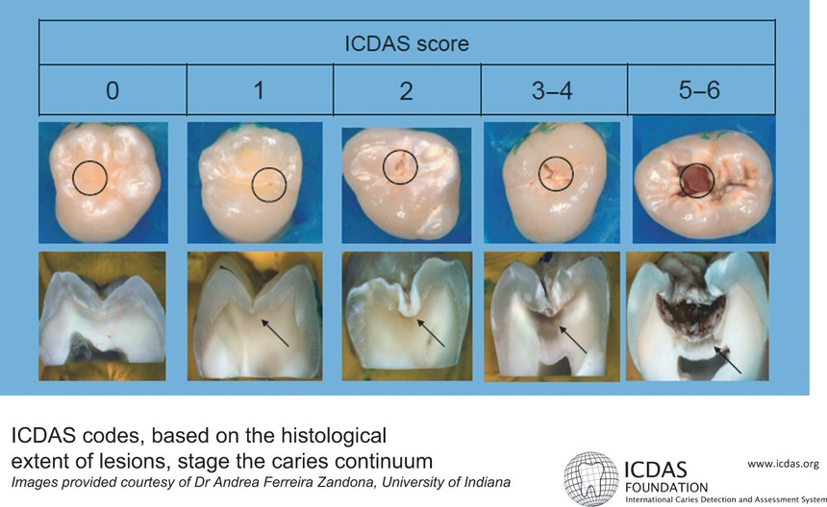
THEO
ICDAS (2005)
Notes:
0
Lành mạnh
1
Đốm trắng đục (sau khi thổi khô 5 giây)
2
Đổi màu trên men (răng ướt)
3
Vỡ men định khu (không thấy ngà)
4
Bóng đen ánh lên từ ngà
5
Xoang sâu thấy ngà
6
Xoang sâu thấy ngà lan rộng (>1/2 mặt răng)

Slide 13
HẬU QUẢ BỆNH SÂU RĂNG
Theo AAPD (2016)
Tăng nguy cơ có sang thương mới ở cả răng sữa và răng vĩnh viễn.
Tăng khả năng cần nhập viện và điều trị khẩn cấp, tăng chi phí điều trị.
Nghỉ học và hạn chế vận động.
Tăng nguy cơ gây chậm phát triển/ trì hoãn phát triển,
Giảm khả năng học tập và giảm chất lượng cuộc sống.

Slide 14
PHÒNG NGỪA BỆNH SÂU RĂNG
(Theo WHO)
Primary prevention: xây dựng hành vi thói quen lành mạnh và kết hợp với việc sử dụng fluoride để kiểm soát ECC.
Secondary prevention: tập trung vào việc phát hiện sớm các tổn thương sâu răng để xử lý thích hợp.
Tetriary prevention: làm giảm hậu quả của sâu răng và cải thiện chất lượng cuộc sống của trẻ.

Slide 15
PHÒNG NGỪA BỆNH SÂU RĂNG
Primary prevention
Secondary prevention
Tetriary prevention
Phát hiện sớm sâu răng
Sealant
Kiểm soát sự tiến triển và phục hồi chức năng
Fluoride varnish, Silver diamine fluoride.
ART/SMART/ITR/HALL technique
Xây dựng hành vi lành mạnh
Sử dụng Fluoride
Chế độ dinh dưỡng
Vệ sinh răng miệng
(WHO Expert Consultation on Public Health Intervention against Early Childhood Caries, Bangkok, 2016)

Slide 16
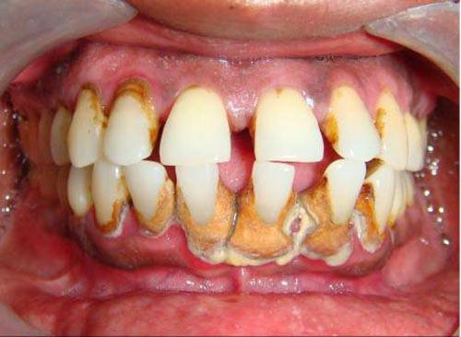
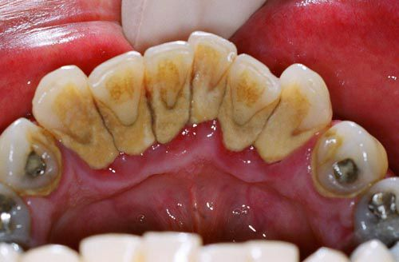
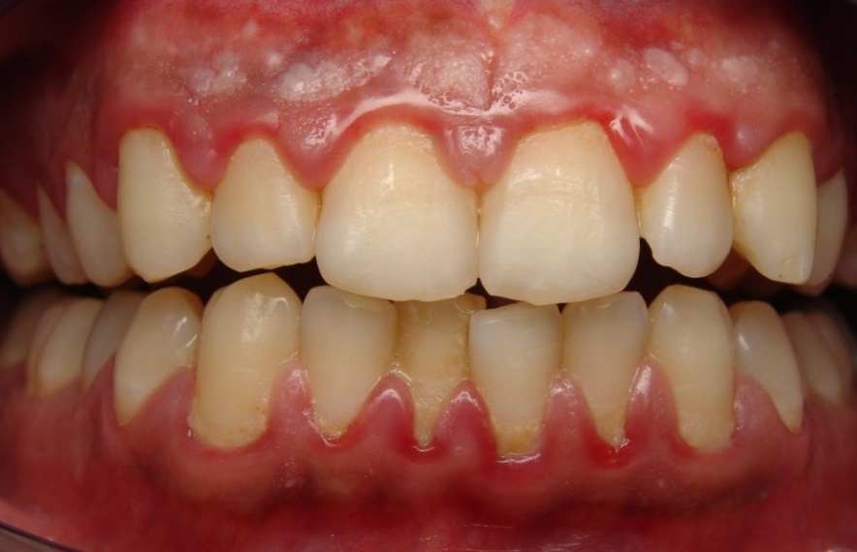
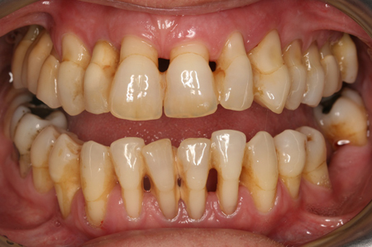
BỆNH NHA CHU

Slide 17
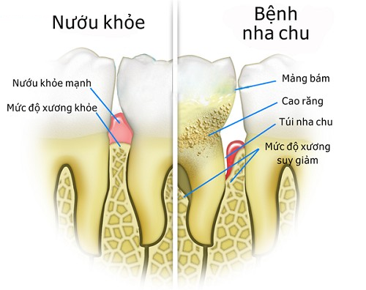
BỆNH NHA CHU
Bệnh nha chu:
Là một bệnh viêm nhiễm dẫn tới sự phá hủy dần các cấu trúc nâng đỡ của răng (bao gồm nướu răng, dây chằng quanh răng và xương ổ răng). Bệnh tiến triển theo từng giai đoạn và nếu không được điều trị sẽ dẫn đến mất răng.

Slide 18
Nguyên nhân
BỆNH NHA CHU
  Vi khuẩn
  Mảng bám, vôi răng
  Răng giả không đúng kỹ thuật
  Bệnh lý toàn thân

Slide 19
Dấu hiệu nhận biết
BỆNH NHA CHU
  Vôi răng đóng thành mảng ở cổ răng
  Nướu sưng đỏ và dễ chảy máu
  Hôi miệng
  Cảm giác đau ở vùng nướu (ấn vào có thể thấy dịch mủ chảy ra)
  Tuột nướu răng
  Răng bị lung lay

Slide 20
HẬU QUẢ BỆNH NHA CHU
          Răng bị lung lay và có thể phải mất nhiều răng cùng một lúc
          Rất khó chữa trị và tốn kém hơn sâu răng bệnh kéo dài có thể suốt đời
          Làm bệnh nhân rất khó chịu: khó ăn nhai, miệng có mùi hôi
          ➔ Sức khỏe giảm sút

Slide 21
PHÒNG NGỪA BỆNH NHA CHU
          Vệ sinh răng miệng đúng cách
          Tập thói quen sử dụng chỉ nha khoa
          Xây dựng chế độ dinh dưỡng hợp lý
          Kiểm tra răng định kỳ

Slide 22
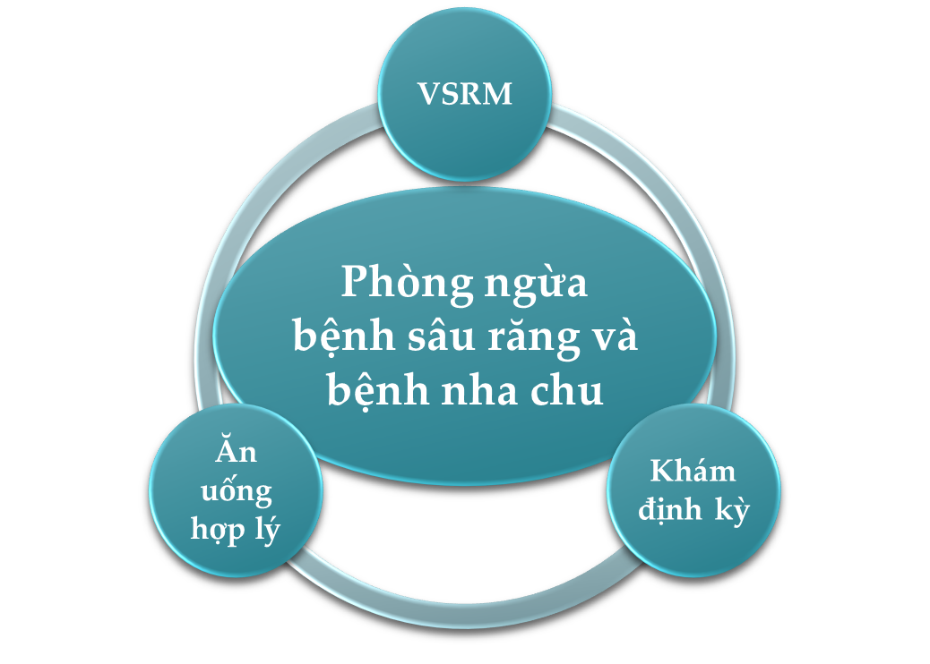

Slide 23

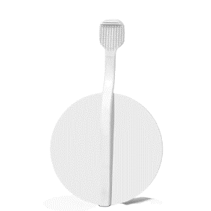
VỆ SINH RĂNG MIỆNG ĐÚNG CÁCH
Sử dụng chỉ nha khoa
Chải răng đúng cách ít nhất 2 lần/ngày sau bữa ăn
Sử dụng nước súc miệng
Vệ sinh lưỡi

Slide 24
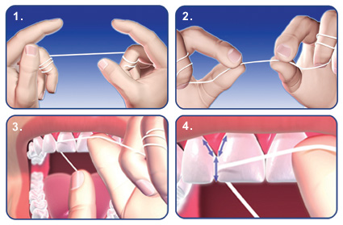
Sử dụng chỉ nha khoa

Slide 25
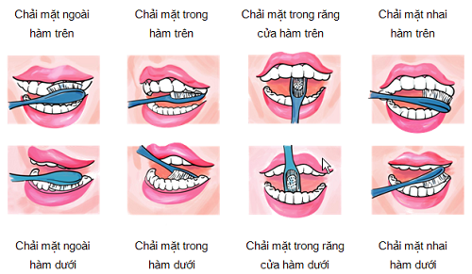
Phương pháp chải răng

Slide 26
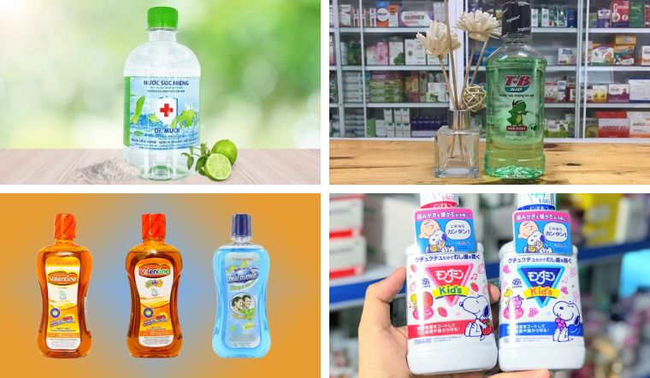
Nước súc miệng

Slide 27
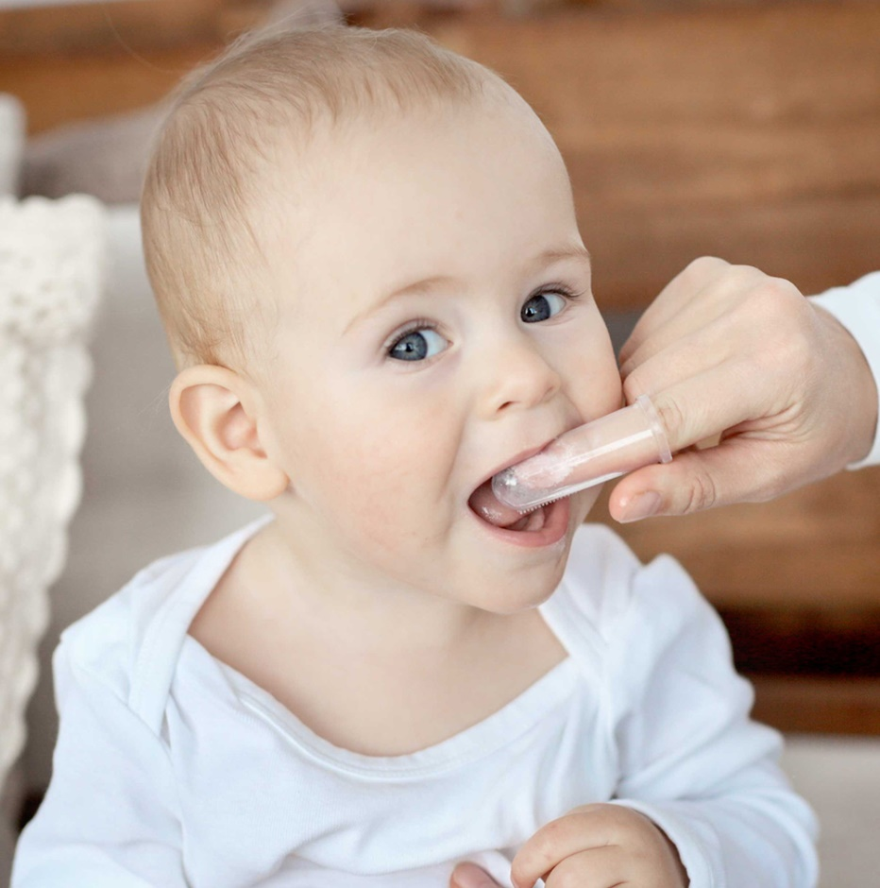
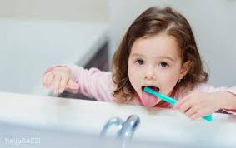
Vệ sinh lưỡi

Slide 28
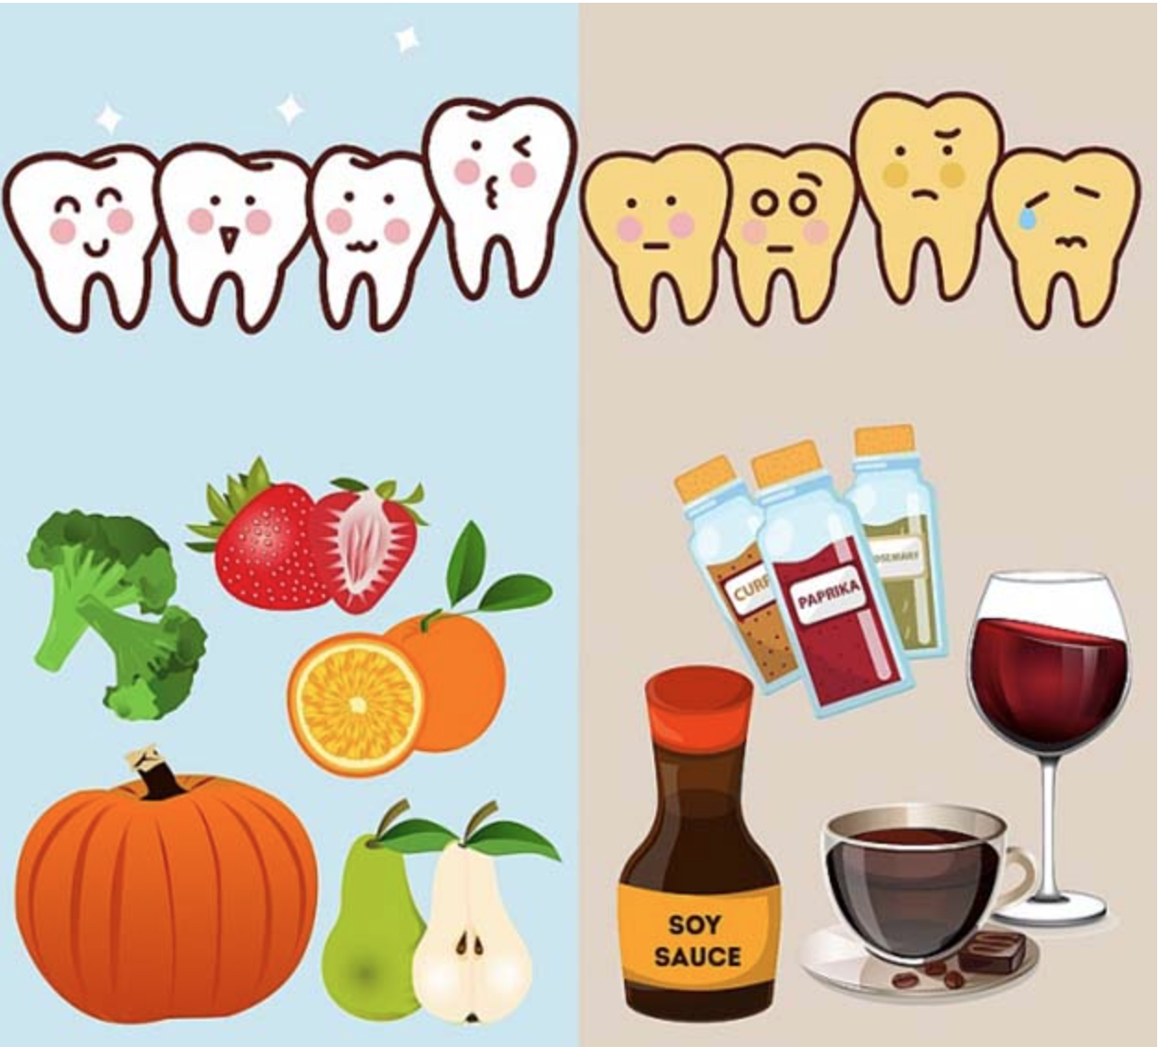
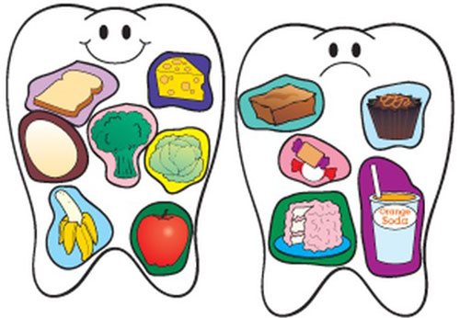
ĂN UỐNG HỢP LÝ

Slide 29
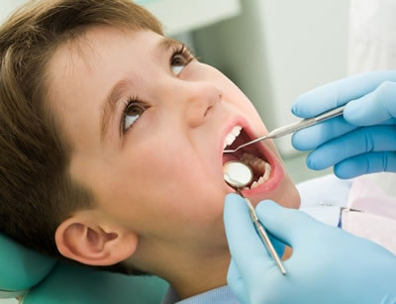
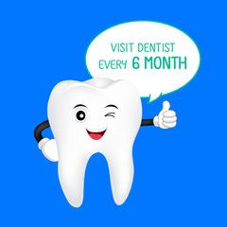
KHÁM ĐỊNH KỲ

Slide 30
CHƯƠNG TRÌNH NHA HỌC ĐƯỜNG
Giáo dục VSRM
Sử dụng kem đánh răng có Fluor
1
2
A
B
C
D
Khám định kỳ và điều trị sớm các bệnh về răng miệng tại trường học
Trám bít hố rãnh dự phòng sâu răng bằng Sealant
3
4

Slide 31
MỤC ĐÍCH CỦA NHA HỌC ĐƯỜNG
Đem lại sự hiểu biết cần thiết, kiến thức cơ bản về vệ sinh răng miệng cho học sinh - giáo viên - phụ huynh.
Khám và điều trị sớm các bệnh về răng miệng cho học sinh.
Phòng bệnh tích cực cho tất cả học sinh (nhà trẻ, mẫu giáo, học sinh cấp I và cấp II).
Hợp sức giữa cán bộ Nha học đường - các thầy cô giáo và phụ huynh học sinh chăm sóc sức khỏe răng miệng cho tất cả học sinh ngay tại trường học phấn đấu sao cho thế hệ tương lai có một hàm răng tốt - không sâu - mọc đều đặn.

Slide 32
LỢI ÍCH CỦA
NHA HỌC ĐƯỜNG
Các em học sinh được trang bị đầy đủ kiến thức cơ bản về chăm sóc răng miệng để hình thành thói quen tốt trong giữ gìn VSRM.
Nâng cao thể lực của học sinh, giúp học sinh có răng miệng sạch, ăn nhai tiêu hóa tốt - giúp tinh thần minh mẫn, học tập hiệu quả hơn.
Giảm phí tổn về điều trị răng - tiết kiệm cho ngân sách gia đình và xã hội.
Phát triển mối quan hệ tốt đẹp giữa nhà trường và gia đình học sinh.
Giúp học sinh có hàm răng đẹp, vẻ mặt cân đối - tự tin hơn trong giao tiếp.

Slide 33
CÔNG TÁC
NHA HỌC ĐƯỜNG
HIỆN NAY
Do cơ chế pháp lý hiện nay và sự chỉ đạo thực hiện của Ủy ban nhân dân Thành phố, Sở Y tế nên Chương trình Nha học đường chưa thực hiện được hai nội dung 3 và 4:
    Khám định kỳ và điều trị sớm các bệnh về răng miệng tại trường học.
    Trám bít hố rãnh dự phòng sâu răng bằng Sealant.
Hiện nay Chương trình nha học đường thực hiện chú trọng thực hiện hai nội dung 1 và 2:
    Giáo dục vệ sinh răng miệng.
    Chải răng với kem có fluor hàng tuần.

Slide 34
CÔNG TÁC
NHA HỌC ĐƯỜNG
HIỆN NAY
Để thực hiện tốt nội dung «Giáo dục vệ sinh răng miệng» chúng ta cần tăng cường truyền thông giáo dục sức khỏe răng miệng cho học sinh tại trường:
  Có tiết giảng giáo dục vệ sinh răng miệng tại lớp, được thể hiện trên giáo án. Có trang bị và sử dụng giáo cụ (mô hình mẫu hàm, bàn chải, hình ảnh, áp phích, truyện tranh ...) khi dạy.
  Có truyền thông các kiến thức răng miệng trong giờ ngoại khóa, sinh hoạt dưới cờ và học sinh có thực hành chải răng trên mẫu hàm... Có chữ ký và đóng dấu và xác nhận của trường.

Slide 35
CÔNG TÁC
NHA HỌC ĐƯỜNG
HIỆN NAY
Để thực hiện tốt nội dung «Chải răng với kem fluor hàng ngày» các trường bán trú phải đảm bảo:
  100% học sinh thực hiện việc chải răng với kem flour hàng ngày tại trường.
  Có giá treo bàn chải.
  Chọn đúng kích cỡ bàn chải với lứa tuổi, không có bàn chải tòe đầu.
  Khu vực chải răng phải sạch thoáng, đủ số bồn chải răng.
  Nhân viên Y tế trường học phải kiểm tra thường xuyên, định kỳ việc thực hiện chải răng với kem fluor hàng ngày.

Slide 36
CÔNG TÁC
NHA HỌC ĐƯỜNG
HIỆN NAY
Chương trình Nha học đường chưa tiếp tục thực hiện Nội dung 3 và Nội dung 4 nhưng để chương trình Nha học đường đạt được hiệu quả tốt nhất chúng ta cần tổ chức khám sức khỏe răng miệng cho học sinh vào đầu mỗi năm học.
Từ đó phát hiện sớm trẻ bị mắc bệnh về răng miệng, Nhà trường thông báo tới phụ huynh học sinh về tình trạng của con em mình.
Phụ huynh học sinh có quyền lựa chọn cơ sở khám chữa bệnh để đưa con em mình tới khám và điều trị. Tuy nhiên phụ huynh học sinh phải phản hồi lại cho nhà trường về việc điều trị và chăm sóc sức khỏe răng miệng của con em mình.

Slide 37

VAI TRÒ CỦA FLUOR TRONG PHÒNG NGỪA SÂU RĂNG

Slide 38
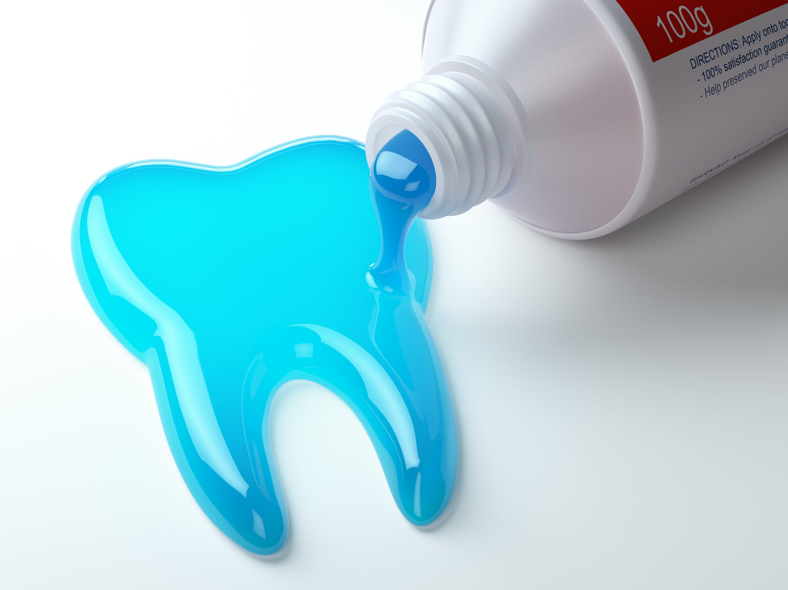

Lịch sử của FLuor
Vào đầu thế kỷ xx các nước phương tây phát triển kinh tế rất mạnh người ta nhận thấy sâu răng cũng phát triển rất nhanh, và hiểm họa bệnh tật thứ 3 sau ung thư và tim mạch.
Năm 1920 ông Mac Kay và cộng sự nhận thấy “có” chất gì dư hoặc thiếu trong nước uống gây ra đốm men trên răng và những răng có đốm men lại không bị sâu.
Năm 1931 ông Mac Kay và cộng sự tìm ra chất đó là Fluor có ở trong nước gây ra hiện tương trên và mối liên hệ giữa Fluor với tác dụng phòng ngừa sâu răng.
=> Đây là bước phát triển lớn trong lịch sử nha khoa và là biện pháp đầu tiên kiểm soát sâu răng trong cộng đồng.
Notes:
Với hơn 50 năm thành công trong nghiên cứu và ứng dụng về mặt lâm sàng, hiện nay Fluoride đóng vai trò là chất tiêu chuẩn vàng để ngăn ngừa sâu răng. Fluoride có khả năng kết hợp vào cấu trúc tinh thể của men răng trong giai đọan hình thành, làm bền vững cấu trúc men răng chống lại quá trình sâu răng. Ngoài ra, Fluoride có tác dụng chính trực tiếp tại chỗ trên răng khi tiếp xúc trực tiếp thông qua việc hạn chế sự khử khoáng và thúc đẩy quá trình tái khoáng của men răng.
Fluoride có thể được phân loại dựa trên nguồn cung cấp: thông qua đường toàn thân như fluoride trong thức ăn và nguồn nước sử dụng hoặc các dạng fluoride tại chỗ được bôi trực tiếp lên răng.

Slide 39
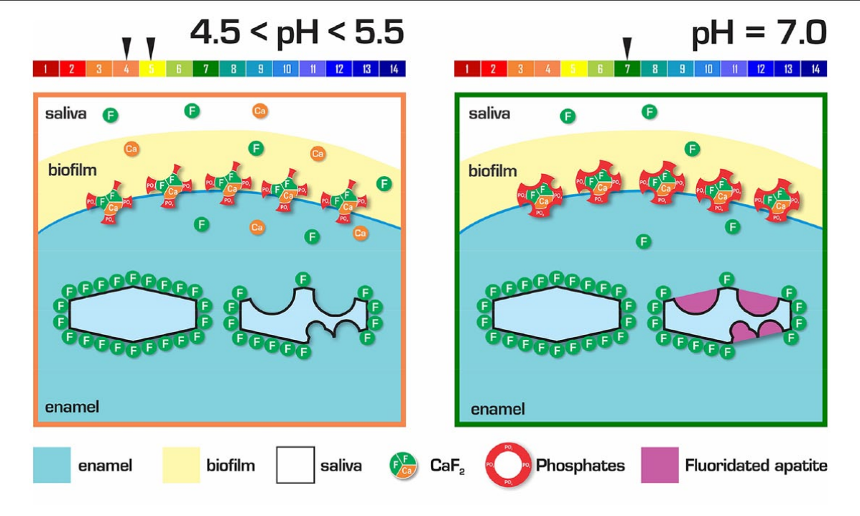
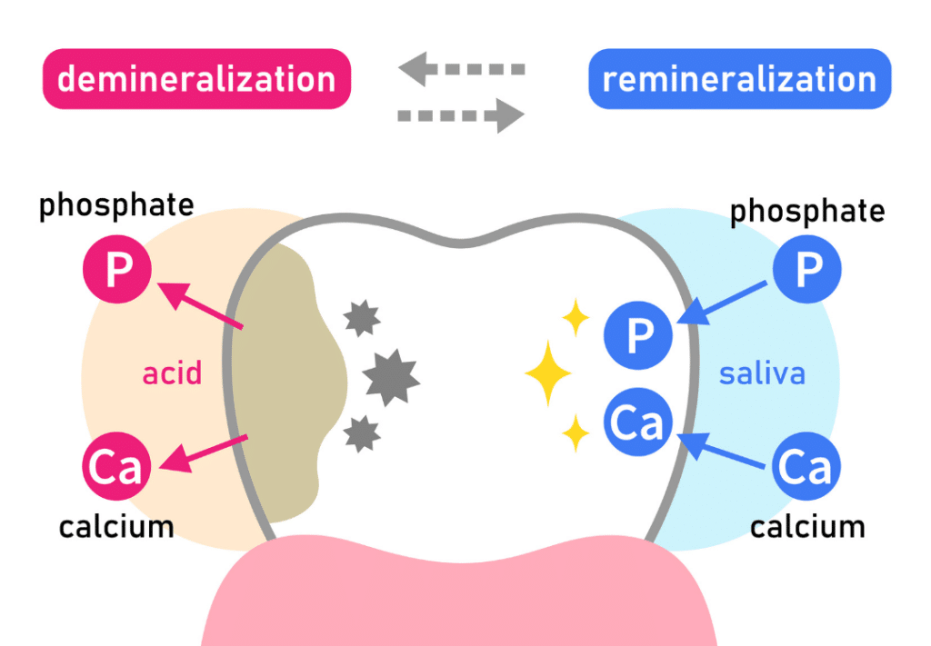
CƠ CHẾ
TÁC ĐỘNG
(J.M. Ten Cate, 2019)
Notes:
Tác dụng chính của Fluoride là ức chế quá trình khử khoáng của men răng, được thực hiện thông qua các cơ chế khác nhau. Khi vi khuẩn phân hủy đường sẽ sinh ra axit làm giảm pH nước bọt. Khi độ pH giảm xuống mức tới hạn (pH 5.5), quá trình khử khoáng của men răng sẽ diễn ra và sâu răng được hình thành. Khi Fluoride tồn tại trong dịch mảng bám, sẽ giúp làm giảm quá trình khử khoáng, do nó được hấp thụ vào bề mặt tinh thể và bảo vệ các tinh thể khỏi sự hòa tan. Việc bôi ion Vecni Fluoride sẽ tạo thành các quả cầu CaF₂ trên bề mặt răng. Những quả cầu này ổn định bởi protein phosphate trong khoang miệng. Chúng khá khó hòa tan và hoạt động như một bể chứa Fluoride không hòa tan ở độ pH trung tính.
Ngoài ra vì ion Fluoride chỉ bao phủ từng phần, những phần không được bao phủ vẫn sẽ trải qua quá trình hòa tan khi độ pH dưới mức 5.5. Khi độ pH tăng lên trên mức tới hạn 5.5, sự tăng cao của nồng độ ion Fluoride sẽ thúc đẩy quá trình tái khoáng, và tạo ra hợp chất fluorapatite trên bề mặt rang (Fhap) ^{9,10}.
Sau vài chu kì tái khoáng và khử khoáng lặp đi lặp lại, phần bên ngoài của men răng có thể thay đổi và trở nên bền vững hơn trước môi trường acid thông qua việc giảm độ pH tới hạn của tinh thể mới tạo ra (pH 4.5).

Slide 40
Vai trò của Fluor
Fluor là lựa chọn hàng đầu trong ngăn ngừa sâu răng:
  Kết hợp cấu trúc tinh thể men răng → bền vững
  Hạn chế khử khoáng
  Thúc đẩy tái khoáng
Phân loại:
  Fluor toàn thân
  Fluor tại chỗ
Notes:
Với hơn 50 năm thành công trong nghiên cứu và ứng dụng về mặt lâm sàng, hiện nay Fluoride đóng vai trò là chất tiêu chuẩn vàng để ngăn ngừa sâu răng. Fluoride có khả năng kết hợp vào cấu trúc tinh thể của men răng trong giai đọan hình thành, làm bền vững cấu trúc men răng chống lại quá trình sâu răng. Ngoài ra, Fluoride có tác dụng chính trực tiếp tại chỗ trên răng khi tiếp xúc trực tiếp thông qua việc hạn chế sự khử khoáng và thúc đẩy quá trình tái khoáng của men răng.
Fluoride có thể được phân loại dựa trên nguồn cung cấp: thông qua đường toàn thân như fluoride trong thức ăn và nguồn nước sử dụng hoặc các dạng fluoride tại chỗ được bôi trực tiếp lên răng.

Slide 41
NỘI DUNG BÁO CÁO
ĐỀ ÁN 5628

Slide 42
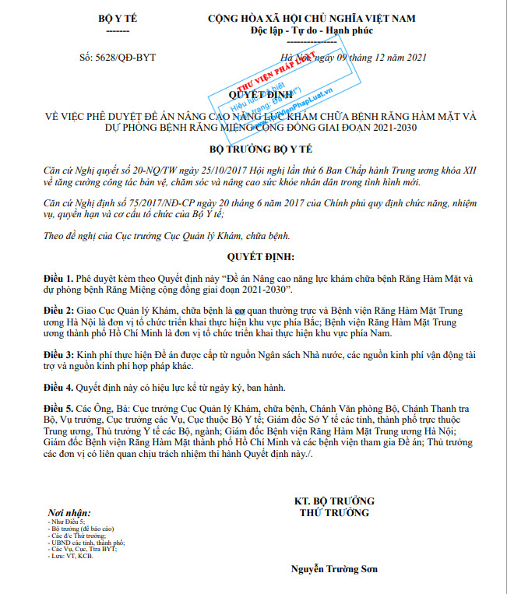
Đề án 5628

Slide 43
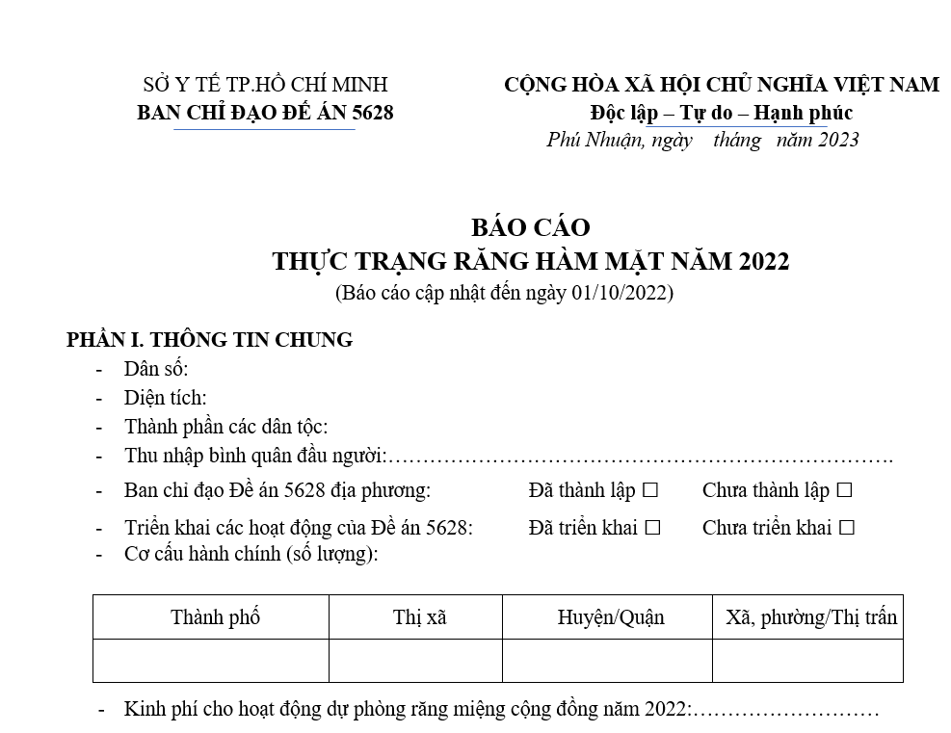
Thông tin chung

Slide 44
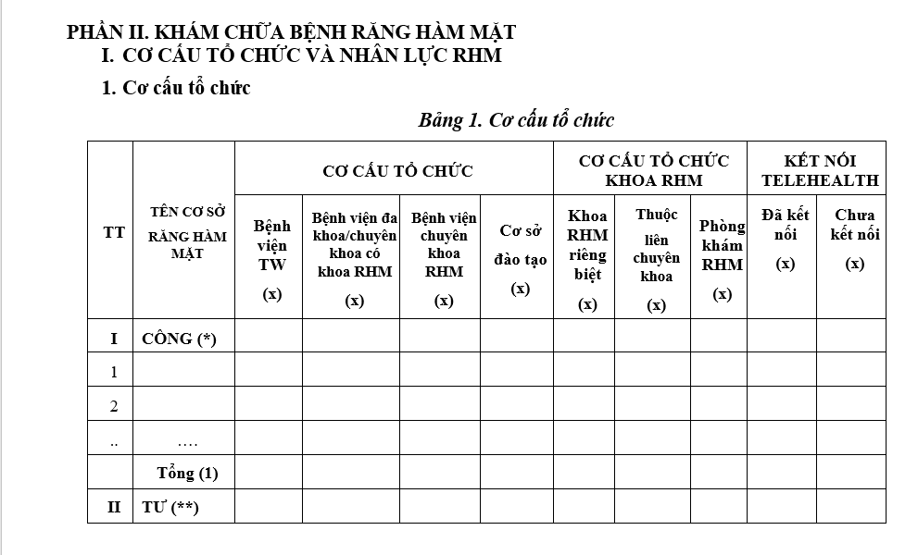
Cơ cấu tổ chức

Slide 45
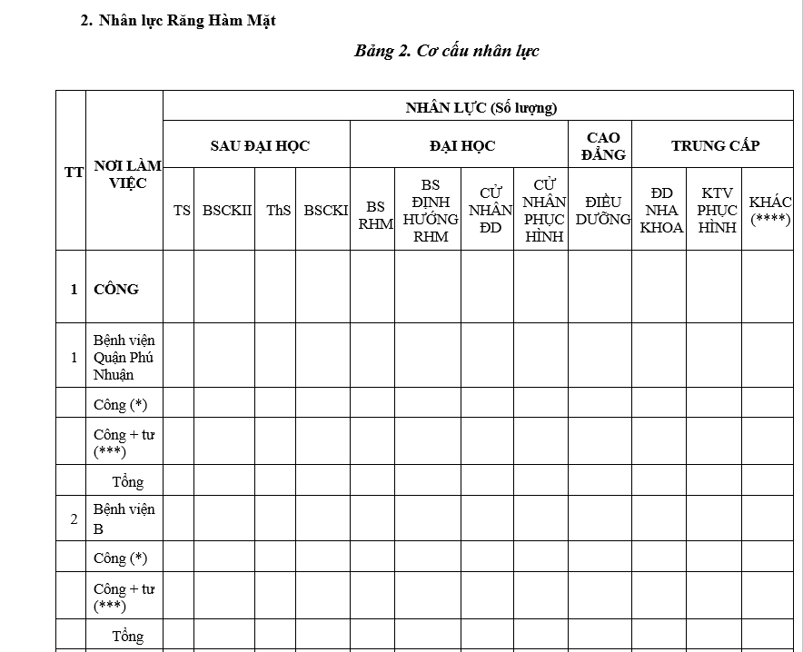
Cơ cấu nhân lực

Slide 46
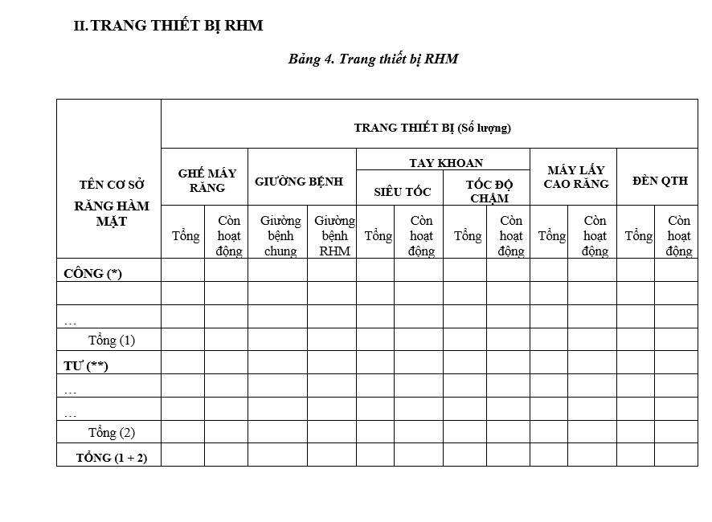
Trang thiết bị

Slide 47
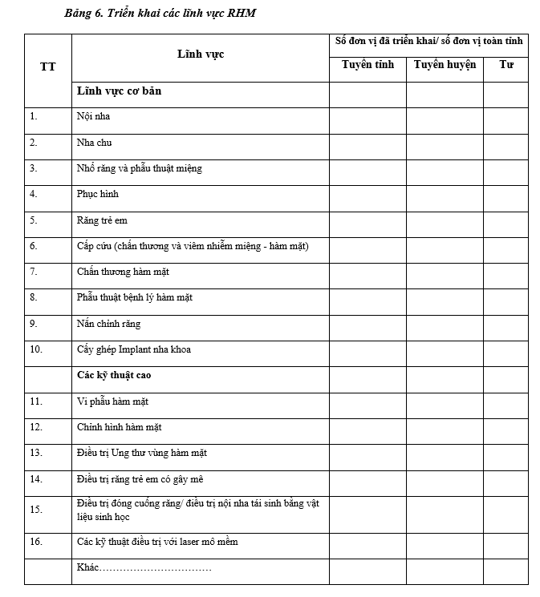
Các lĩnh vực Răng Hàm Mặt

Slide 48
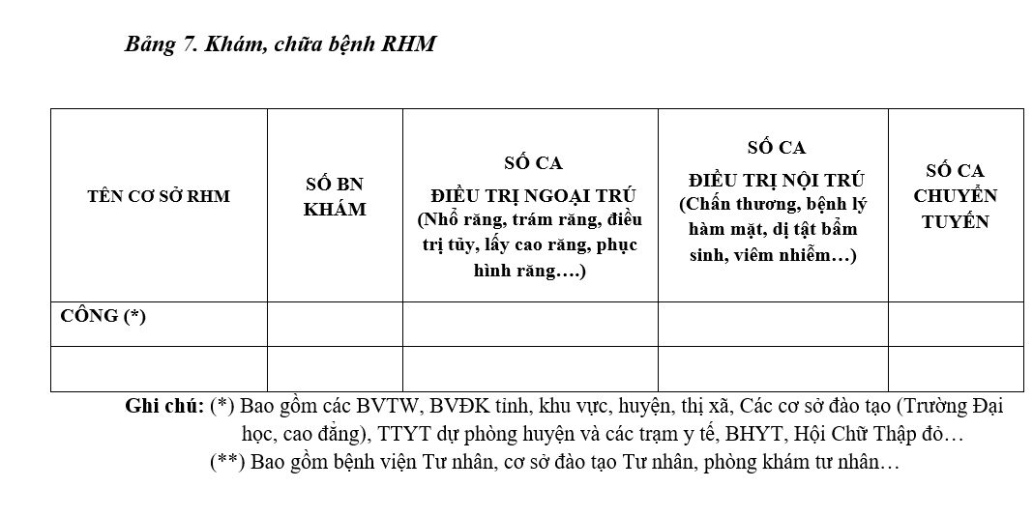
Khám chữa bệnh

Slide 49
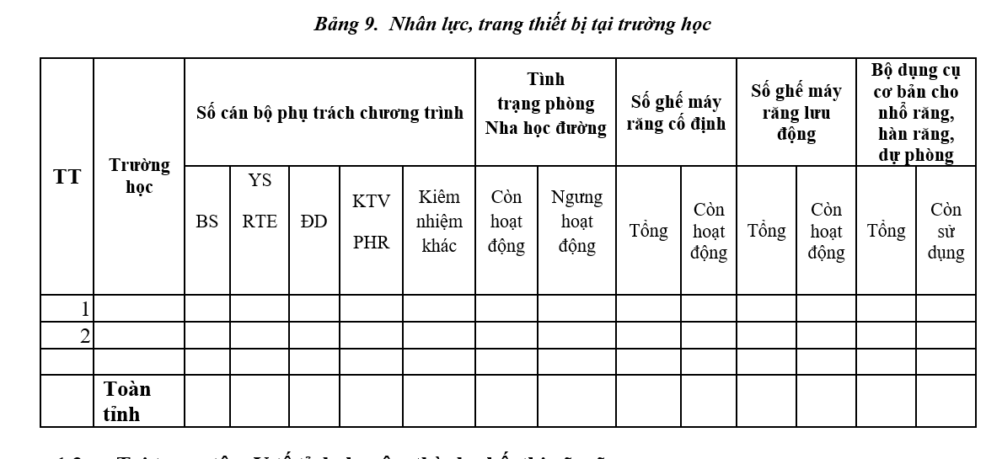
Nhân lực và trang thiết bị y tế trường học

Slide 50
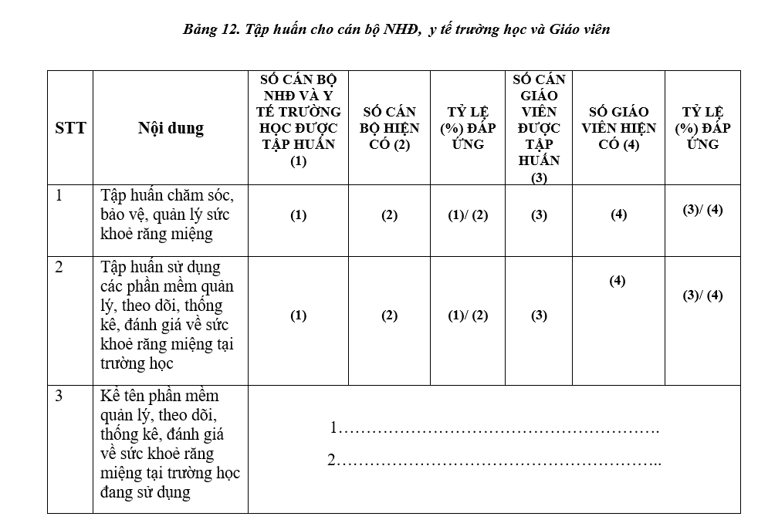
Tập huấn cho cán bộ YTTH

Slide 51
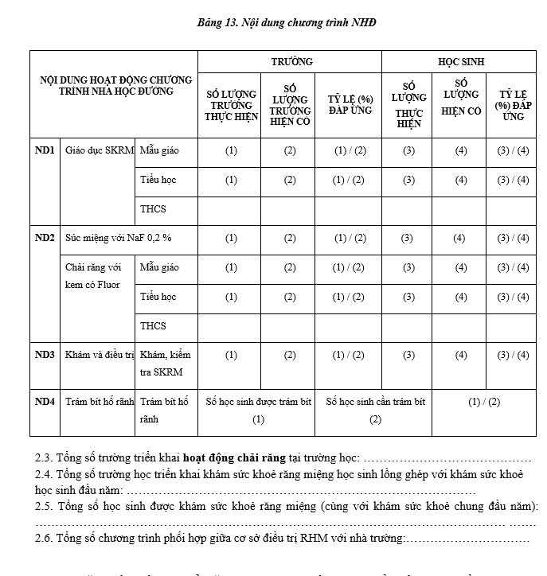
Các nội dung của chương trình Nha học đường

Slide 52
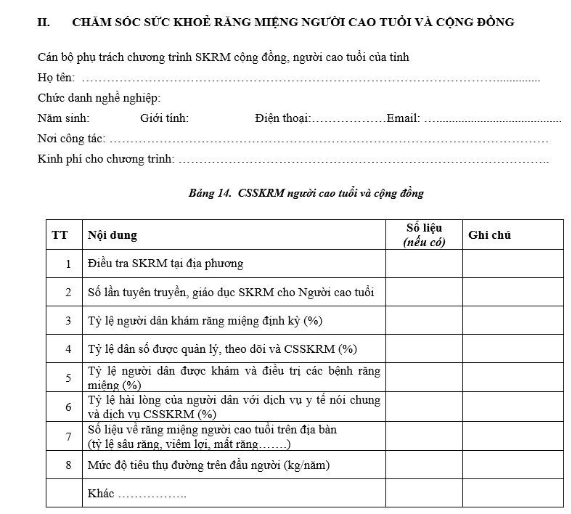
Nội dung chương trình Chăm sóc sức khỏe răng miệng người cao tuổi

Slide 53
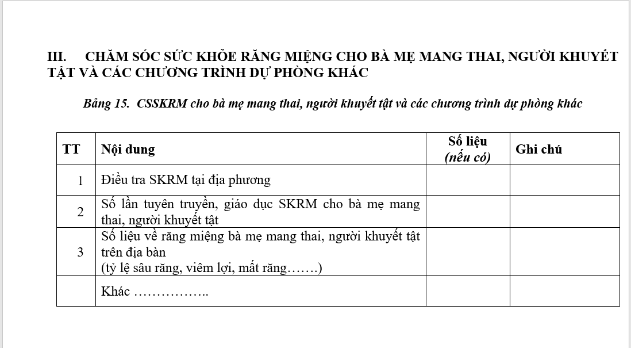
Nội dung chương trình CSSKRM cho bà mẹ mang thai, người khuyết tật

Slide 54
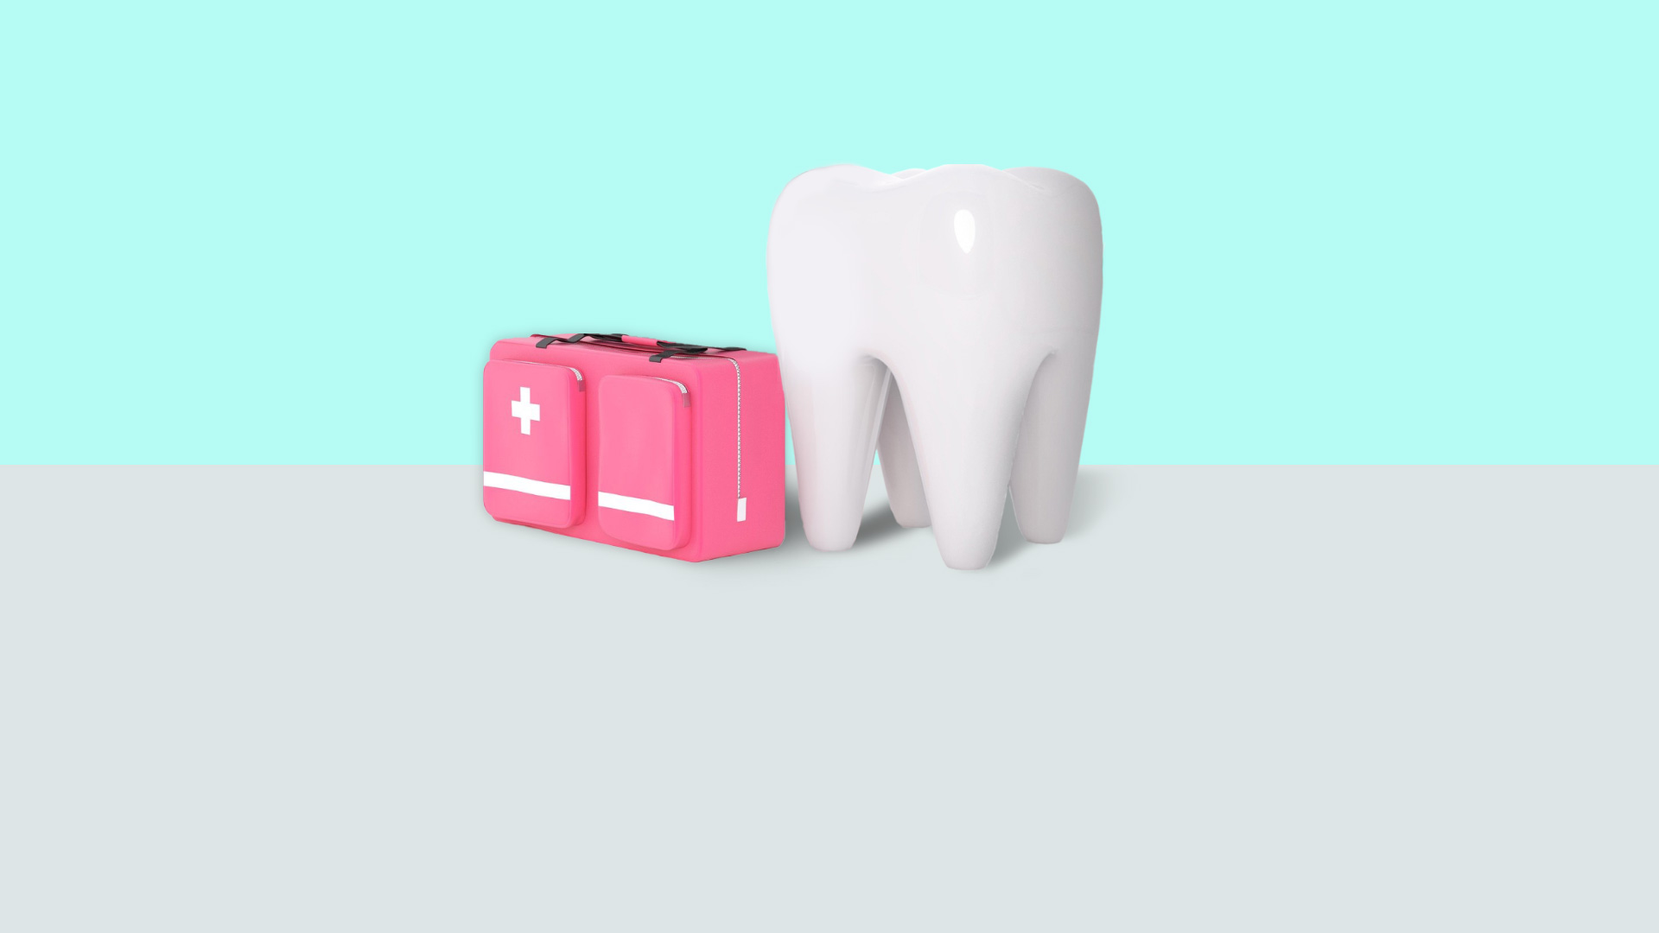
XIN CẢM ƠN

